Slide 1
Imūnās sistēmas patoloģijas Imūndeficīts
Dr.biol. Zane Kalniņa
LU BF Imunoloģijas kurss maģistrantiem
11.04.2014

Slide 2
IMŪNĀS SISTĒMAS PATOLOĢIJAS immune system disorder, immunopathology
Iekšējais apdraudējums
Ārējais apdraudējums
Autoimunitāte
Alerģija &
reakcija pret mikrobiem
HIPERSENSITIVITĀTE
Pārāk liela aktivitāte
Līdzsvarota imūnsistēma = optimāla aizsardzība
Vēzis
Pārāk zema aktivitāte
IMŪNDEFICĪTS
Biežas un smagas
Infekcijas

Slide 3
Imūnās sistēmas patoloģiju iedalījums
Tās var iedalīt ļoti dažādi, piemēram, atkarībā no:
  IS komponentes, kurā atklāts traucējums
    iedzimtā vs iegūtā ШЫ
    humorālā vs celulārā (kombinētā)
  IS aktivitātes
    paaugstināta (hipersensitivitāte) vs samazināta (imūndeficīts)
  Veida, kādā traucējums iegūts
    Iedzimts
    Iegūts

Slide 4
Imūndeficīts
Defekti vienā vai vairākās imūnās sistēmas komponentēs var novest pie nopietnām un bieži vien fatālām sekām
Kopējs apzīmējums šiem traucējumiem - imūndeficīta izraisītās saslimšanas
Imūndeficīts var būt:
Primārais (Iedzimtais) – ģenētiski defekti, kas noved pie paaugstinātas uzņēmības pret infekcijām, kas bieži manifestējas jau agri bērnībā (līdz gada vecumam), bet dažkārt klīniski nosakāms vēlāk dzīves laikā; ~1/500 piedzimst ar šiem traucējumiem
Sekundārais (Iegūtais) - attīstās dzīves laikā kā sekas nepietiekamam uzturam, diseminējošiem ļaundabīgiem audzējiem, imūnsupresīvām terapijas formām, vai imūnsistēmas šūnu infekcijām – piem., ar HIV vīrusu

Slide 5
Imūndeficīts / iedalījums
PRIMĀRAIS/iedzimtais
SEKUNDĀRAIS/iegūtais
Celulārais
Celulārais
Dabīgā IS
Humorālais
Humorālais
Celulārais
Kombinētais
Celulārais
Kombinētais
Humorālais
Humorālais
Adaptīvā IS

Slide 6
Primārais
(iedzimtais)
imūndeficīts

Slide 7
Primārais (iedzimtais) imūndeficīts
  Ietver >120 retas imūnsistēmas slimību formas, ko izraisa iedzimti defekti vienā vai vairākos gēnos, kas atbildīgi par galveno imūnsistēmas komponentu attīstību/funkcijām
Par dažādām iedzimto imūndeficītu formām var būt atbildīgi atšķirīgi mehānismi
Tās ir iedzimtas novirzes/īpatnības, kas skar gan dabīgās, gan iegūtās imūnsistēmas komponentes, bet galvenokārt:
  Komplementa aktivācijas ceļu
  Fagocītu attīstību un efektorās funkcijas
  T un B limfocītu nobriešanu, aktivāciju un efektorās funkcijas

Slide 8
Pazīmes un simptomi
Atkarīgi no defekta tipa
Parasti manifestējas/tiek diagnosticētas kā biežas un/vai persistentas infekcijas vai arī kā attīstības traucējumi, kas rodas šo neatrisināto infekciju rezultātā
Noteiktos gadījumos var tikt diagnosticēti traucējumi noteiktā orgānā (piem., slimības, kas skar ādu, sirdi, sejas attīstību un skeleta sistēmu)
Infekciju norises daba/izraisītājs var norādīt uz IS deficīta tipu
Ārsta palīdzību nepieciešams meklēt, ja jums ir infekcija, kas norit smagi, vai ir persistenta, neparasta, bieži atkārtojas, līdzīgi simptomi ir vēcākiem/vecvecākiem

Slide 9
Primārā imūndeficīta izraisīto slimību diagnostika
Sākotnējie pamatdiagnostikas testi:
Pilna asins aina (ieskaitot precīzu limfocītu un granulocītu kvantificēšanu)
Imūnglobulīnu līmeņa noteikšana (IgG, IgA un IgM)
Papildus testi:
Kvantitatīvi - asins mononukleārās šūnas, dažādi T un B šūnu subtipi, NK un monocīti, aktivācijas marķieri (fenotipēšana)
Funcionāli – T un B šūnu, antivielu specifiskuma, fagocītu aktivitātes
+ Testēšana pētnieciskajās laboratorijās

Slide 10
Primārā imūndeficīta izraisīto slimību klasifikācija
Starptautiskā Imunoloģisko biedrību apvienība izdala astoņas primāro imūndeficītu grupas (kopā >120 (200?) dažādu slimību formas)
Kombinētās T un B šūnu – (nefunkcionē vai ir nepietiekamā skaitā) dažādas SCID (severe combined immunodeficiency) formas
Antivielu – vienas vai vairāku antivielu klašu Ig ir samazinātā daudzumā vai pareizi nefunkcionē
Citi labi zināmi imūndeficīta sindromi, kas neiekļaujas citās klasēs
Imūnās atbildes regulācijas traucējumu, tai skaitā sindromi ar autoimunitāti
Fagocītu skaita vai funkciju traucējumi vai abu kombinācija
Iedzimtās IS defekti (nesaistīti ar limfocītiem), bieži kā ādas problēmas
Autoimūni traucējumi (bieži kā periodiskā drudža sindromi)
Komplementa traucējumi (var izpausties kā AI vai infekcijas)
Slimību saraksts pa grupām: http://en.wikipedia.org/wiki/Primary_immunodeficiency

Slide 11
Primārā imūndeficīta izraisīto slimību klasifikācija - vienkāršota
Primārā B šūnu
Piemēri: X-saistītā Agammaglobulinēmija (Bruton’s disease)
Selektīvais IgA deficīts
Primārā leikocītu/T šūnu
Piemēri: Di Georga sindroms
  Ataxia- telangiectasia
  Wiskot-Aldrich sindroms
  Hroniska granulomatoze
  Leikocītu adhēzijas deficīts
  Kombinētā - SCID
Komplementa

Slide 12
X-saistītā Agammaglobulinēmija (Bruton’s disease)
B šūnu tirozīnkināzes defekts, kas noved pie pre-B šūnu nobriešanas traucējumiem
Vairākumam šīs slimības pacientu ir spēcīga hipogammaglobulinē-mija = agammaglobulinēmija (ievērojami samazināts/minimāls visu IgG apakšklašu daudzums asinīs) un <1% B šūnu periferālajās asinīs
Klīniski manifestējas kā:
Paaugstināta uzņēmība pret S.pneumonia un Pseudomonas sugām
Ādas infekcijas (A grupas streptokoki un S.aureus)
Persistentas vīrusu vai parazītiskas infekcijas

Slide 13
Selektīvais IgA deficīts
Pacientiem ar IgA trūkumu ir:
  IgA līmenis <5mg/dL un normāls citu Ig līmenis
  50% ir hronisks otīts, sinusīts vai pneimonija
IgA pārslēgtie B limfocīti nespēj nobriest IgA sekretējošās plazmas šūnās
Pacienti uzņēmīgi pret:
  Alerģisku konjunktivītu, nātreni un astmu
  AI un neiroloģiskiem traucējumiem
  Dažādām gastrointestinālām saslimšanām (ēdiena nepanesība)
  Atkārtotām plaušu infekcijām

Slide 14
SCID – Severe combined immunodeficiency disease
Slimību raksturo:
  T un B šūnu funkciju defekti
  Ievērojami pazemināts IgG, IgA un IgE līmenis
SCID ir saistīts ar:
  Bērna attīstības traucējumiem
  Hroniskām respiratorām saslimšanām
  Gastrointestinālām un/vai ādas infekcijām – īpaši atkārtotas vīrusu, bakteriālas, fungālas un parazitāras infekcijas 6 mēnešu veciem jaundzimušajiem
  Agrīni klīniski manifestējas kā persitenta un atkārtota caureja, otīts, piena sēnes infekcijas un respiratorās infekcijas pirmajos dzīves mēnešos

Slide 15
Ataxia- telangiectasia
Autosomāli recesīva progresējoša neirodeģeneratīva bērnu slimība, kas saitīta ar:
Koordinācijas trūkumu (cerebella ataxia) un pastiprināta sejas asinsvadu caurlaidība (telangiectasia) un neskaidra runa
Pacientiem ir defekti DNS reparācijas mašinērijā, un tie ir predisponēti leikēmijām un limfomām
Ļoti jūtīgi pret kaitīgo starojumu/radiāciju un pastiprināti uzņēmīgi pret hroniskā respiratorajām infekcijām.

Slide 16
IMŪNĀS SISTĒMAS PATOLOĢIJAS immune system disorder, immunopathology
Iekšējais apdraudējums
Ārējais apdraudējums
Autoimunitāte
Alerģija &
reakcija pret mikrobiem
HIPERSENSITIVITĀTE
Pārāk liela aktivitāte
Līdzsvarota imūnsistēma = optimāla aizsardzība
Vēzis
Pārāk zema aktivitāte
IMŪNDEFICĪTS
Biežas un smagas
infekcijas
Notes:
AUTOIMUNITĀTE UN ALERĢISKĀS MANIFESTĀCIJAS VAR BŪT ARĪ IMŪNDEFICĪTA REZULTĀTĀ

Slide 17
Primārais imūndeficīts un autoimunitāte
Autoimunitāte – neadekvāta IS reakcija pret paša organisma antigēniem (self-antigens)
Visbiežākās AI slimību formas rodas no specifiskas self-reactive limfocītu aktivēšanās pret saviem antigēniem (tipiskā efektorās imūnās atbildes ceļā). Tolerances traucējumi
Retāk - var būt kā sekundārs traucējums (blakusefekts, sindroma komponents) neatrisinātai/nepilnīgai iekaisuma reakcijai, kuras pamatā ir primārs imūndeficīts. Vēl retāk – kā primārs traucējums.
Atšķirīgais – iedzimtas mutācijas, retākas formas

Slide 18
Primārais imūndeficīts un alerģijas
Alerģija – pārmērīga IgE produkcija ka imūnsistēmas atbilde uz citādi nekaitīgiem, ierastiem vides antigēniem
Augsts IgE līmenis asinīs + tipiski alerģijas simptomi (siena drudzis, rinīts, ekzēma, astma u.c.) (salīdzinoši bieži sastopams)
Augsts IgE līmenis asinīs + tipiski alerģijas simptomi + nosliece uz nopietnām infekcijām = alerģija primārā imūndeficīta kontekstā (sastopams daudz retāk un manifestējas agri bērnībā)
Piemēram:
  AD-HIES = autosomāli dominants hiper-IgE sindroms (STAT3 mutācija) - ekzēma+pneimonijas/kandidozes
  AR-HIES = autosomāli recesīvs HIES (DOCK8 deficīts)

Slide 19
Primārais imūndeficīts Terapijas formas
Pamatā 2 mērķi:
samazināt un kontrolēt infekcijas
aizvietot defektīvo IS komponentu ar adoptīvo pārnesi vai transplantāciju
Pasīvā imunizācija – intravenozi ievadot kombinētu IgG frakciju (agammaglobulinēmijas pacientiem)
Hematopoētisko cilmes šūnu transplantācija (SCID, ADA deficīta un citu sindromu gadījumā)
Enzīmu aizvietošanas terapija (sarkanās asins šūnas vai liellopu audi kā enzīmu avots)
Kā variants pētniecībā – gēnu terapija = aizvietot defektīvo gēnu autologajās hematopoētiskajās cilmes šūnās (blakusefekts – leikēmija)

Slide 20
Sekundārais
(iegūtais)
imūndeficīts

Slide 21
Sekundārais (iegūtais/acquired) imūndeficīts
Ir divi galvenie iegūtā imūndeficīta slimību cēloņu mehānismi :
Imūnsupresija var notikt kā bioloģiskas sekas (komplikācijas) citas slimības norisei. Tipiski – nepietiekams uzturs, ļaundabīgi procesi un infekcijas, kas skar imūno sistēmu
Iatrogēnās imūndeficīta formas – izsauc citu slimību terapija, visbiežāk zāļu vielas/starojums, kas nogalina vai funkcionāli inaktivē limfocītus
Iatrogenic - relating to illness caused by medical examination or treatment

Slide 22
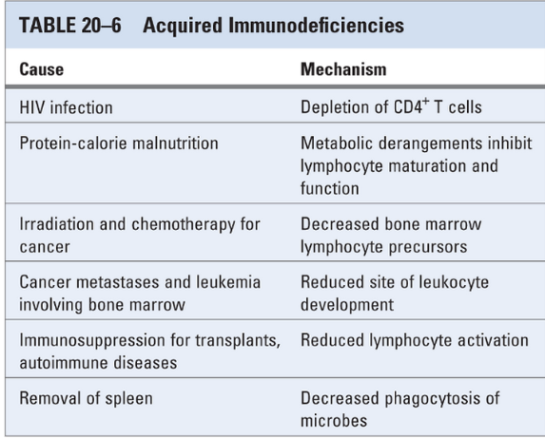
Sekundārais imūndeficīts – cēloņi & mehānismi

Slide 23
HIV/AIDS
HIV – Human Immunodeficiency Virus
AIDS - Acquired ImmunoDeficiency Sindrome
Sindroms = simptomu un pazīmju kopums, kas saistīts ar vienu cēloni/saslimšanu
Šajā gadījumā tie ir :
Dažādas oportūnistiskas infekcijas un ļaundabīgie audzēji
Kad indivīds inficējas ar HIV – “viņam ir HIV” (nosaka ar asins testa palīdzību)
Kad sāk izpausties HIV asociētie simptomi – “viņam ir AIDS”

Slide 24
HIV/AIDS
HIV-1 galvenokārt atrod Austrum-, Centrālajā un Dienvidāfrikā un pārējās pasaules daļās, dominējošais cilvēka AIDS izraisītājs
HIV-2 – galvenokārt Rietumāfrikā , atšķirīga antigenitāte un genoma struktūra, izraisa mazāk agresīvas AIDS formas
Global Health Observatory (GHO) ziņo:
Since the beginning of the epidemic, almost 75 million people have been infected with the HIV virus and about 36 million people have died of HIV.
Globally, 35.3 million [32.2–38.8 million] people were living with HIV at the end of 2012. An estimated 0.8% of adults aged 15–49 years worldwide are living with HIV, although the burden of the epidemic continues to vary considerably between countries and regions.
Sub-Saharan Africa remains most severely affected, with nearly 1 in every 20 adults living with HIV and accounting for 71% of the people living with HIV worldwide.

Slide 25
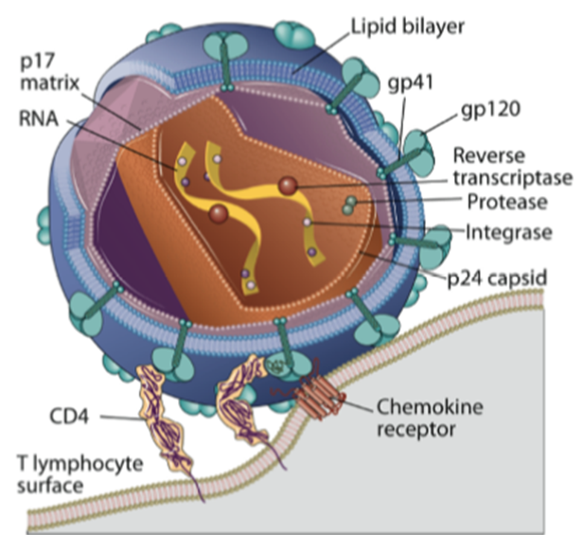
HIV uzbūve un patoģenēze
RNS vīruss (lentivīruss, retrovīruss)
2 galvenās formas (HIV1 un HIV2)
Primārais mērķis CD4+ T limfocīti, taču arī monocīti un makrofāgi spēj atbalstīt vīrusa replikāciju
HIV-1 struktūra

Slide 26
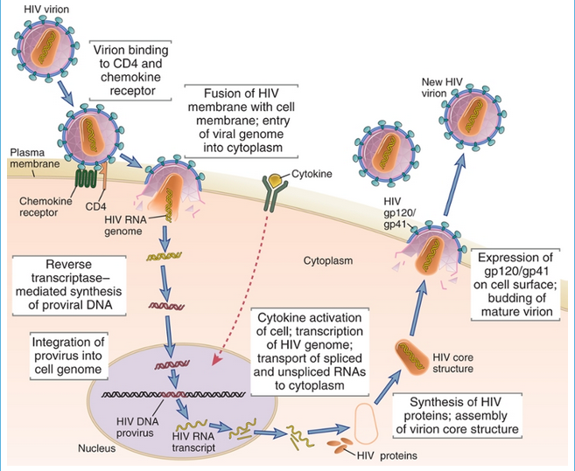

Slide 27
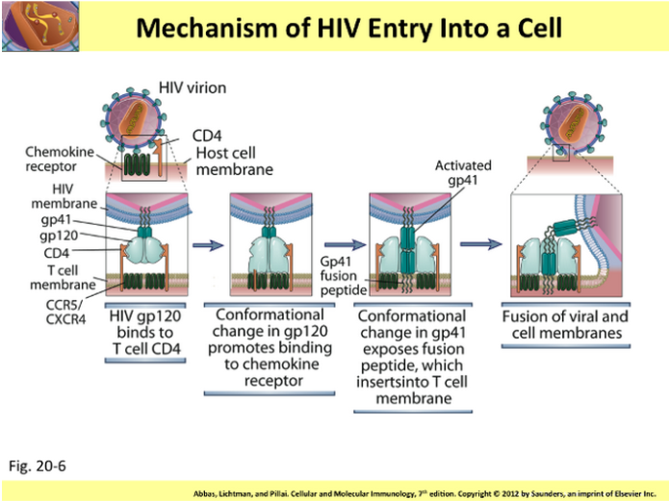

Slide 28
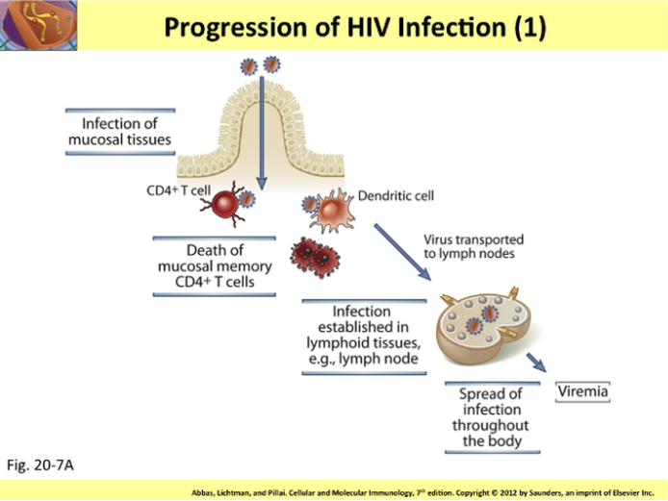

Slide 29
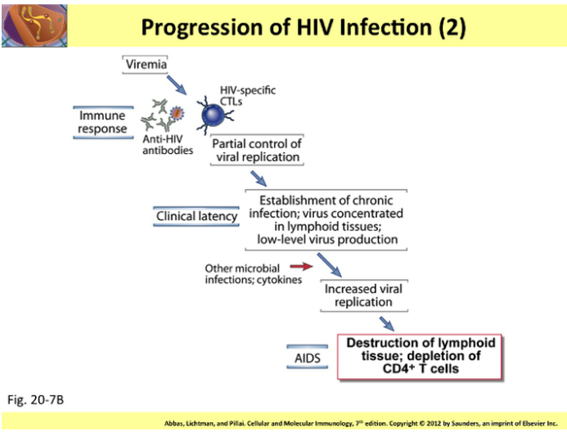

Slide 30
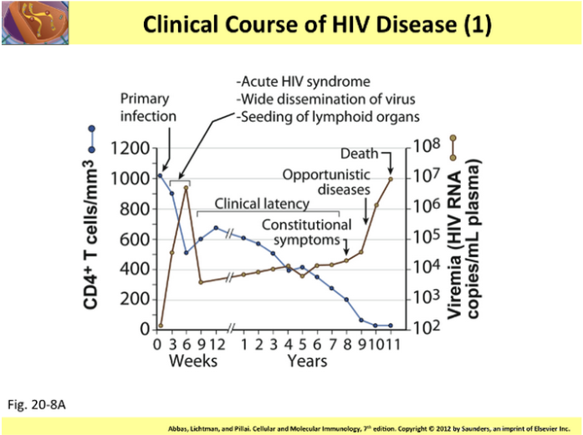

Slide 31
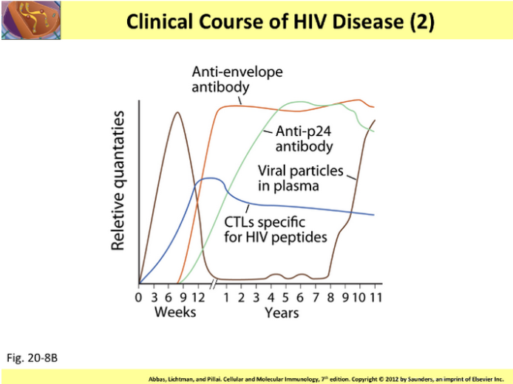

Slide 32
HIV infekcijas/AIDS klīniskās stadijas
Stadija - asimptomātiska, persistējoša vispārēja limfodenopātija un akūta retrovirāla infekcija
Stadija – svara zudums (<10% ķermeņa masas), minoras monokutanozas infekcijas, herpes zoster un atkārtotas augšējo elpošanas ceļu infekcijas
Stadija - svara zudums (>10% ķermeņa masas), hroniska caureja (>1 mēnesis), ilgstošs drudzis, orāla kandidoze, plaušu tuberkuloze, spēcīgas bakteriālas infekcijas, vulvovagināla kandidoze
Stadija – ekstrapulmonāra tuberkuloze, pneimonijas, kandidoze barības vadā, trahejā, bronhos, plaušās, toksoplazmoze smadzenēs, limfoma, Kapoši sarkoma un HIV encefalopātija

Slide 33
Paldies par uzmanību!!!

